Slide 1
Konsep Association Rules Mining
Yudy Yunardy S.E., M.M.

Slide 11
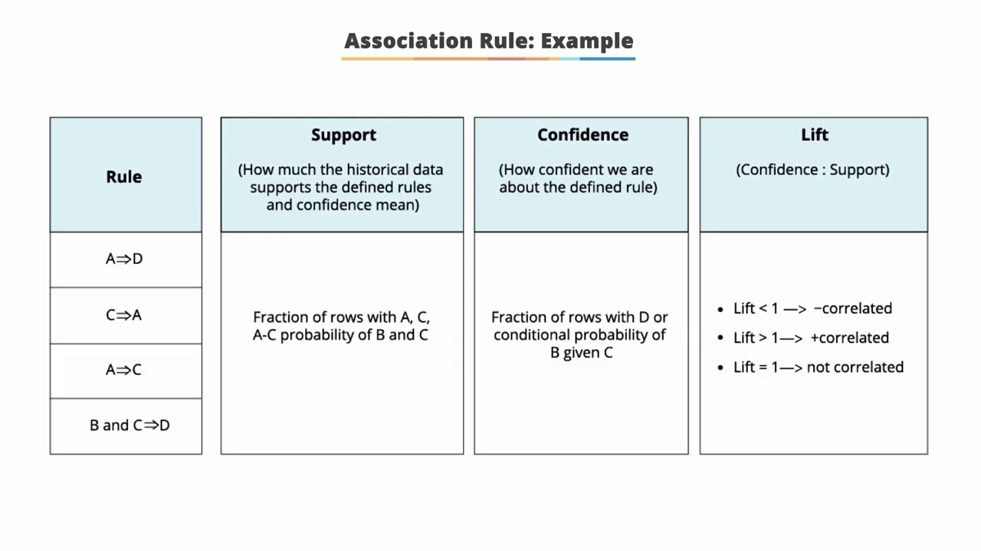

Slide 12
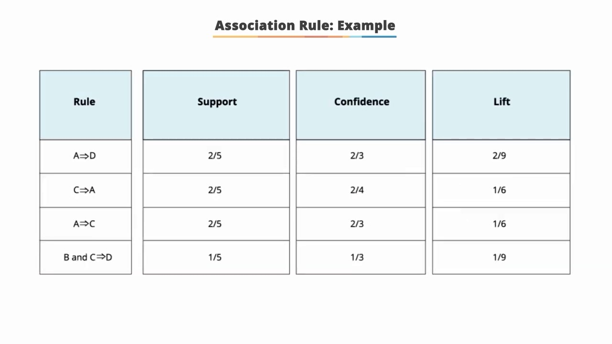

Slide 19
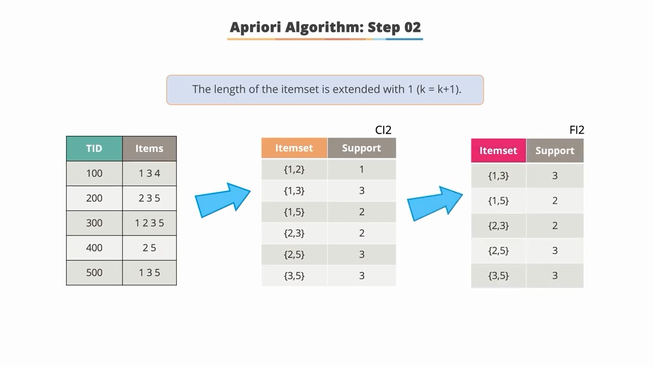

Slide 28
Tugas
Kalkulasi Minimun kombinasi 2
TID | Items
100 | 1 2 3
200 | 2 3 5
300 | 1 2 4 5
400 | 3 5
500 | 1 4 5

Slide 29
00:00:00
TERIMA KASIH
Jangan lupa mengikuti kuis karena sekaligus merupakan absensi

